Slide 1


ДЕНЬ
СТРОИТЕЛЯ
2026
СТРОИМ ОТНОШЕНИЯ: КАПСУЛЫ КО ДНЮ СТРОИТЕЛЯ

Slide 2
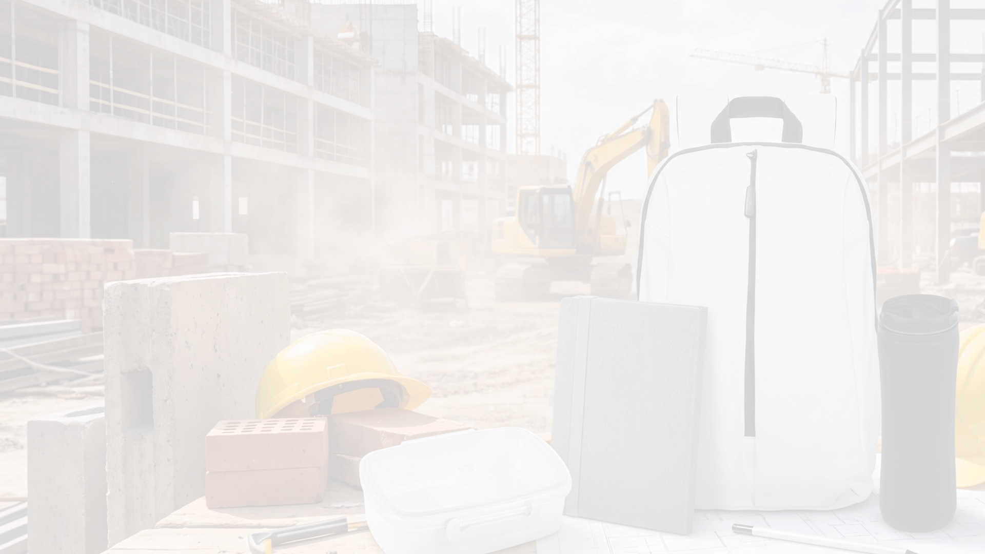
ГОТОВЫЕ КОНЦЕПЦИИ
ПОДАРОЧНЫХ КАПСУЛ,
КОТОРЫЕ
ЗАКРЫВАЮТ
РЕАЛЬНЫЕ ПОТРЕБНОСТИ СОТРУДНИКОВ:
ОТ ТОП-МЕНЕДЖЕРОВ ДО РАБОЧИХ СПЕЦИАЛЬНОСТЕЙ

Slide 3
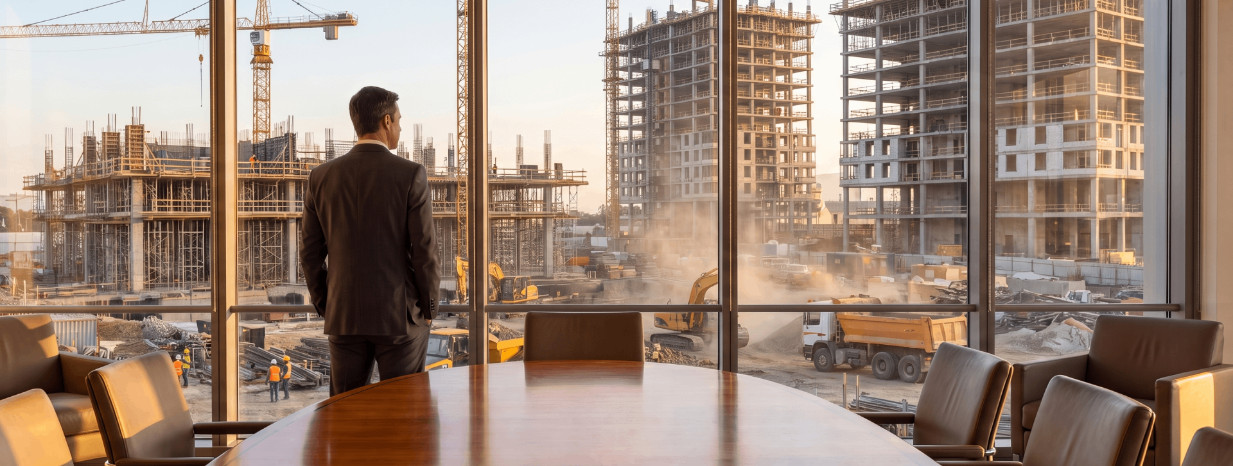

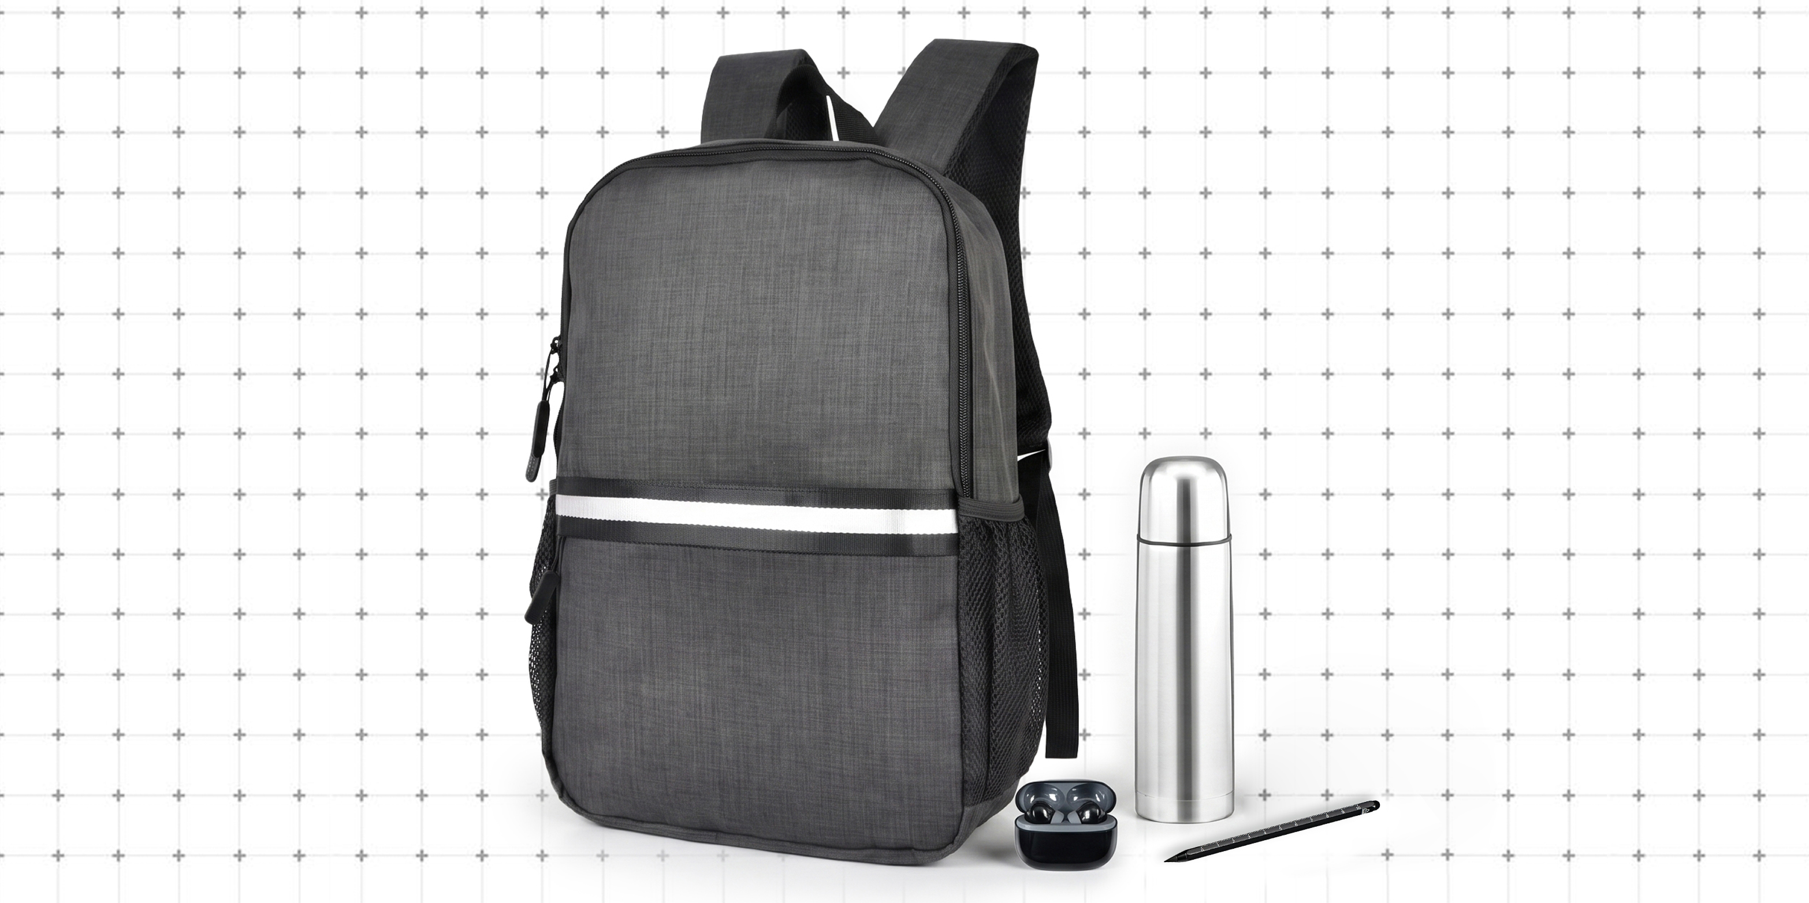

ЛИДЕР СТРОЙКИ
ДЛЯ КОГО: руководитель строительного проекта, директор компании, главный инженер
ПОТРЕБНОСТЬ: в статусе, экономии времени, снятии стресса и поддержании имиджа как
на объекте, так и в кабинете

Slide 4

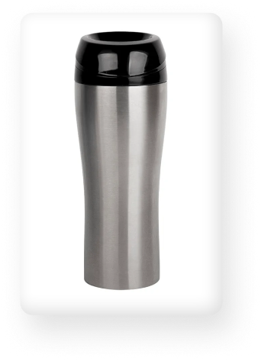
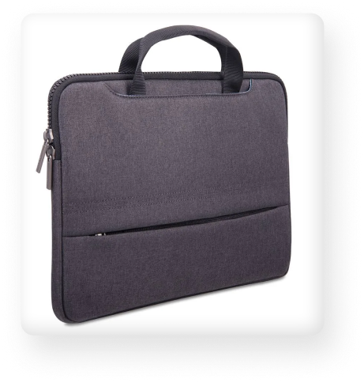



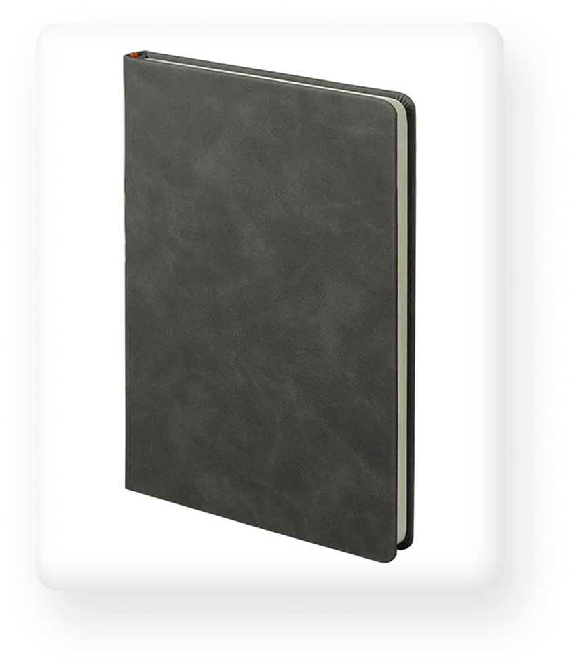
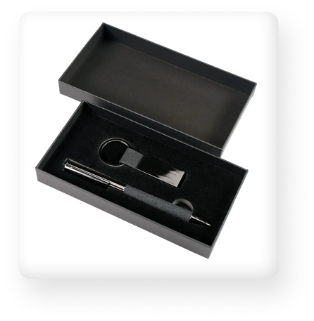


ТЕРМОКРУЖКА
ВАКУУМНАЯ
CLICK, 400 МЛ
КОНФЕРЕНЦ-СУМКА CORE
995736/30
46000/47
НАБОР РУЧКА + БРЕЛОК
COLLISION,
ЕЖЕДНЕВНИК НЕДАТИРОВАННЫЙ MUSE,
ТЕМНО-СЕРЫЙ, А5,
С ОРАНЖЕВОЙ
ДЕКОР. ПОЛОСОЙ
37005/35/30
24745/30/05

Slide 5
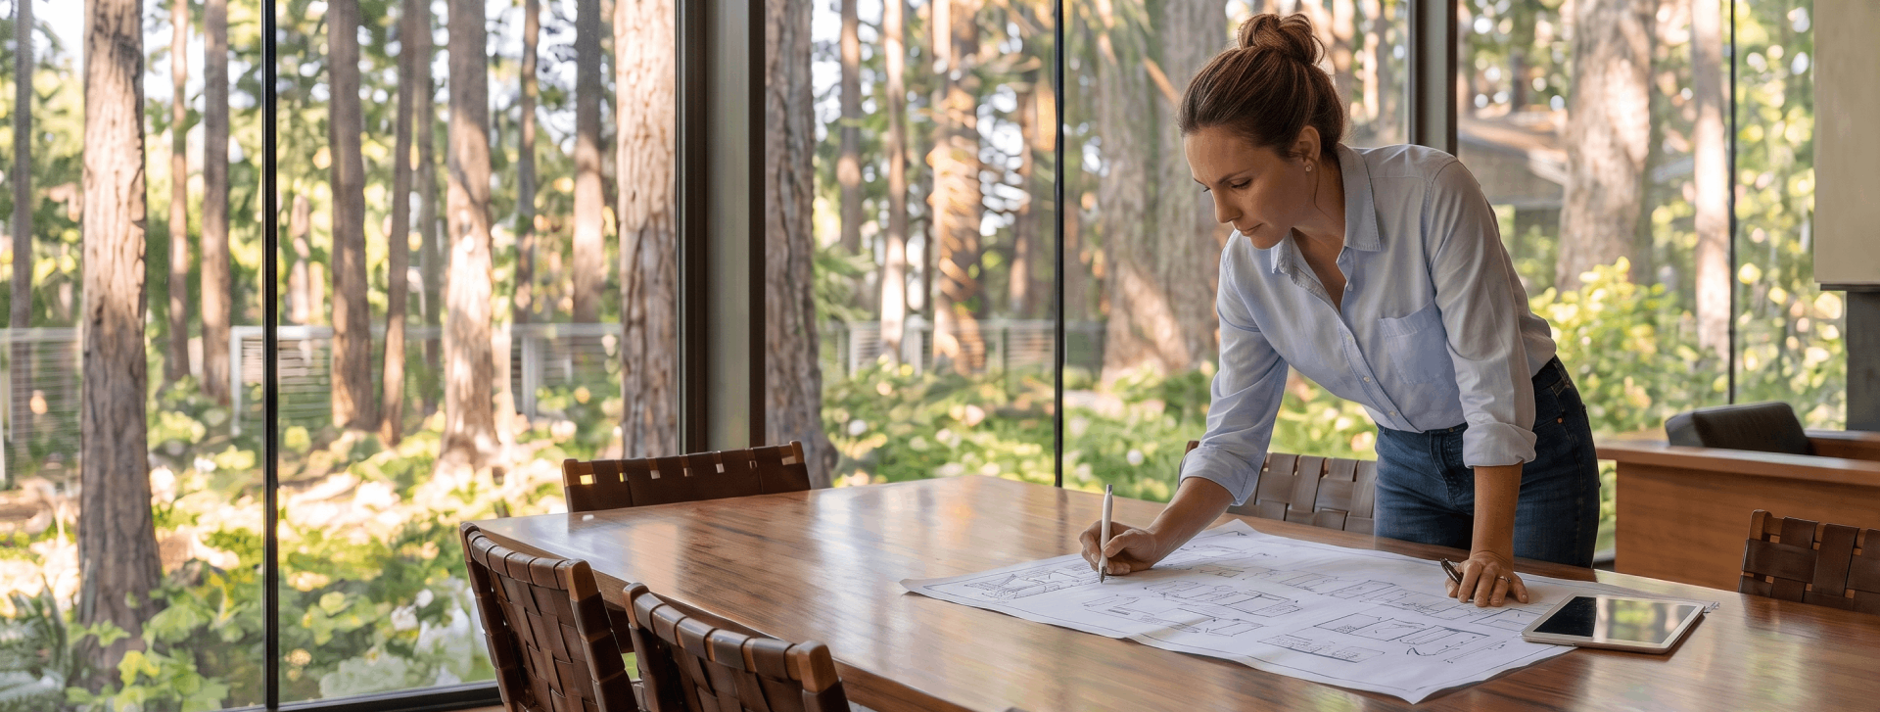
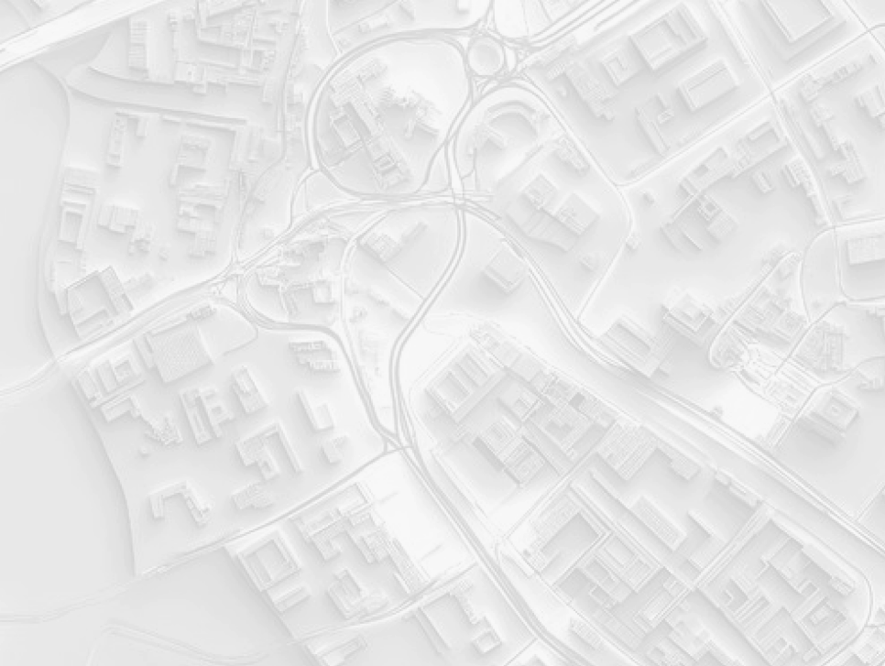


АРХИТЕКТОР ИДЕЙ
ДЛЯ КОГО: архитектор, инженер-конструктор, BIM-менеджер, проектировщик
ПОТРЕБНОСТЬ: в творческой атмосфере, эргономике рабочего места и порядке среди
множества чертежей и гаджетов

Slide 6







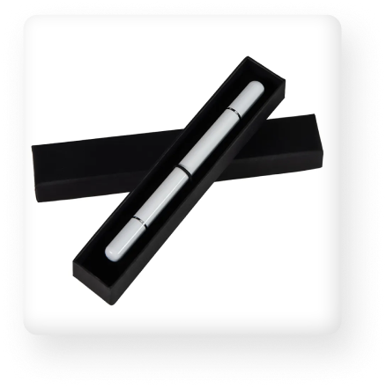


УНИВЕРСАЛЬНЫЙ
АККУМУЛЯТОР
AL 4 (4000 МАЧ),
ЗОЛОТИСТЫЙ, 11Х6.9Х0,98 СМ
УВЛАЖНИТЕЛЬ-
АРОМАТИЗАТОР GLOW,
УЛЬТРАЗВУКОВОЙ
41001/01
37169/49
ЕЖЕДНЕВНИК
НЕДАТИРОВАННЫЙ BLISS,
ФОРМАТ А4,
В ЛИНЕЙКУ
РУЧКА ШАРИКОВАЯ +
КАРАНДАШ ВЕЧНЫЙ, 2 В 1
32813/01
24602/14

Slide 7
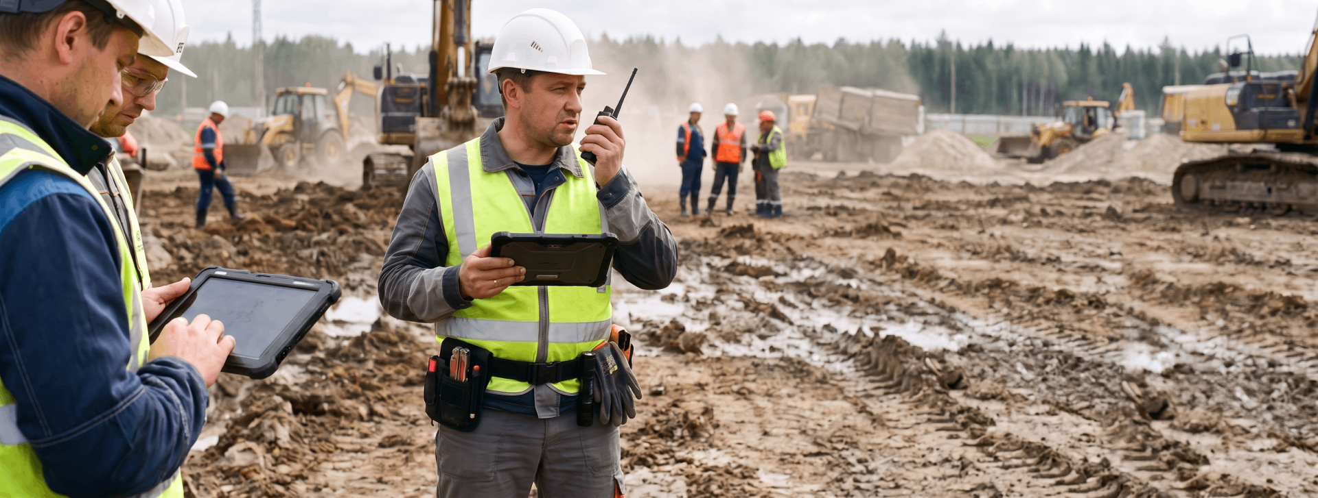
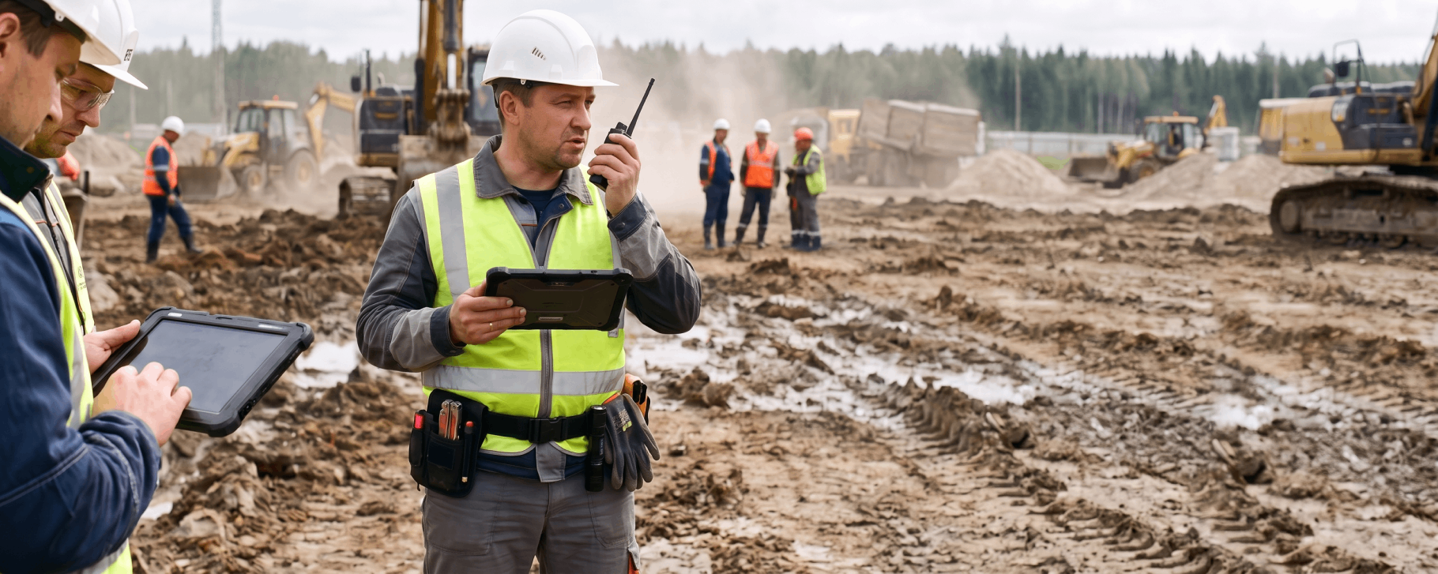

ПОЛЕВОЕ РУКОВОДСТВО
ДЛЯ КОГО: прораб, мастер строительного участка, начальник участка
ПОТРЕБНОСТЬ: быть всегда на связи, иметь под рукой базовый инструмент, защищать
гаджеты от пыли/влаги и быстро решать задачи «в поле»

Slide 8
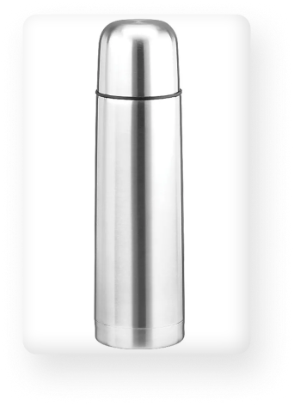
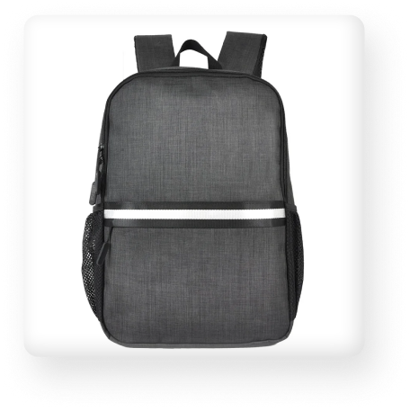





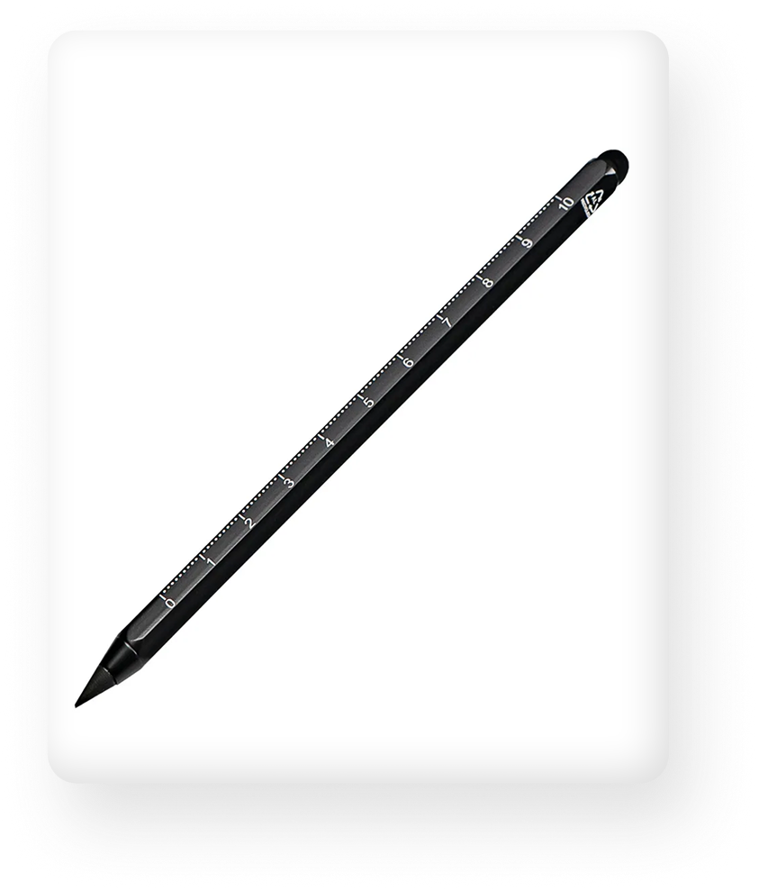
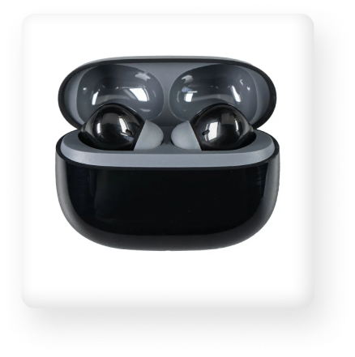



РЮКЗАК ВОДОСТОЙКИЙ
" COOL", ЧЁРНЫЙ,
43 X 30 X 13 СМ, 100%
ПОЛИЭСТЕР 300 D
ТЕРМОС "HENRY"
37169/5804
16781/35
КАРАНДАШ ВЕЧНЫЙ
MASTER СО СТИЛУСОМ
И ЛИНЕЙКОЙ
НАУШНИКИ LAUD
БЕСПРОВОДНЫЕ
С АМБУШЮРАМИ
32812/35
39301/35

Slide 9
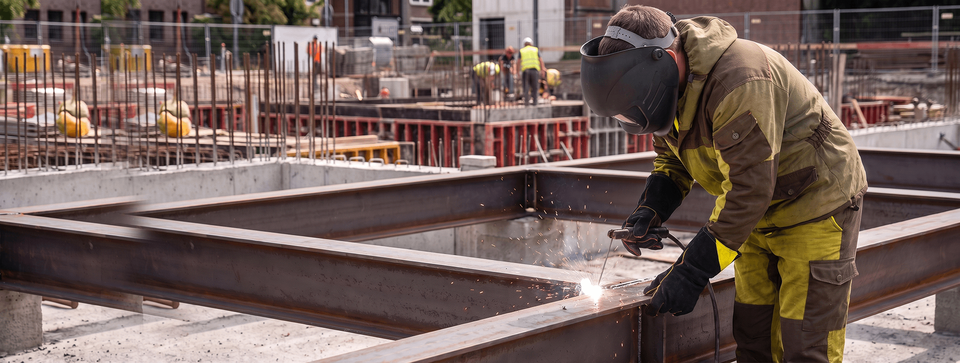

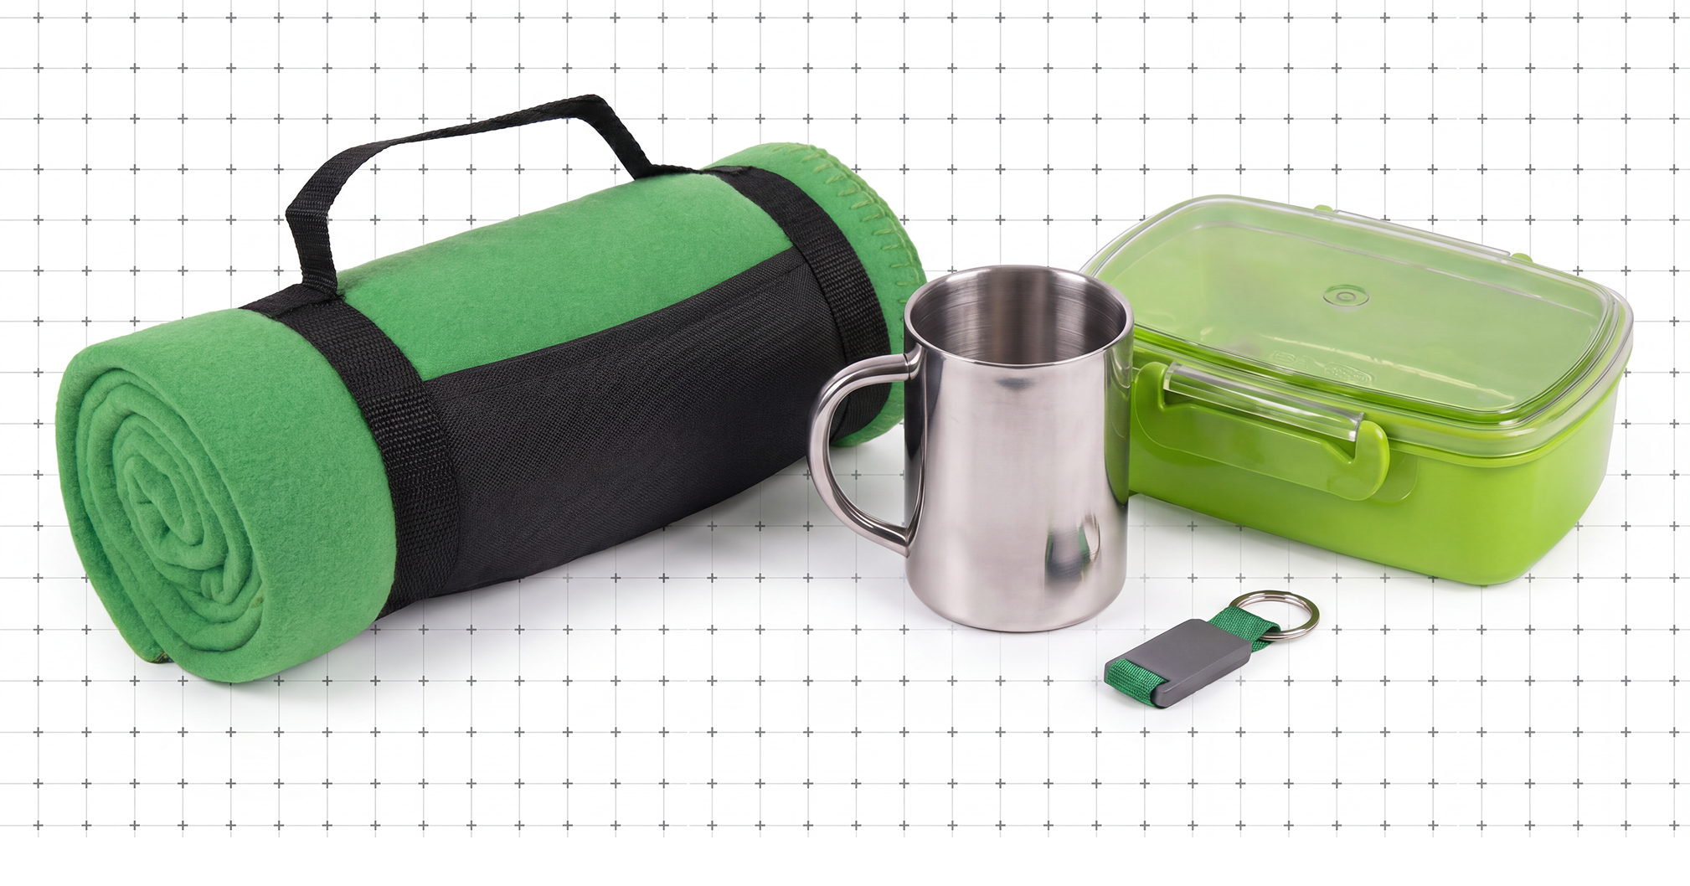

ОСНОВА ФУНДАМЕНТА
ДЛЯ КОГО: каменщик, бетонщик, монтажник конструкций, сварщик, плотник
ПОТРЕБНОСТЬ: сохранять тепло, защита кожи рук от агрессивных сред, потребность
в практичных вещах, которые не «пылятся на полке»

Slide 10
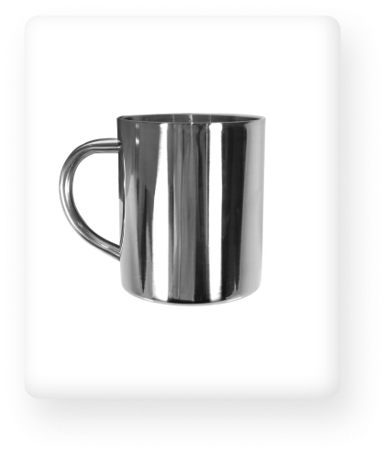
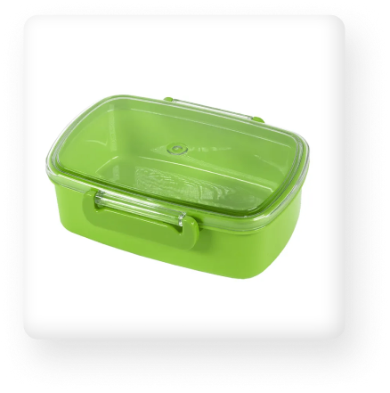





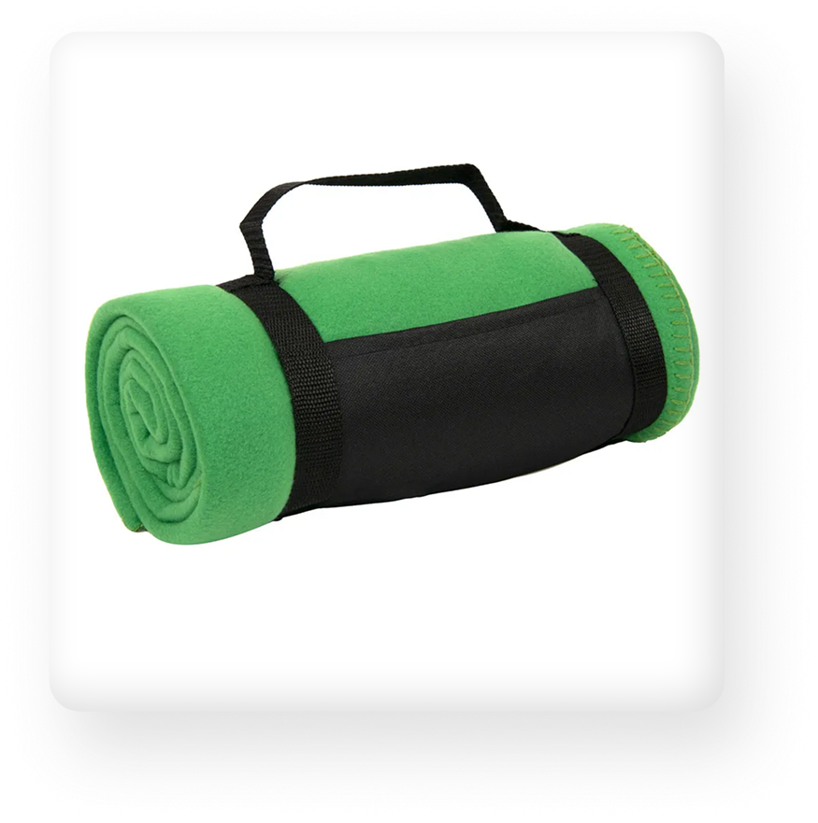
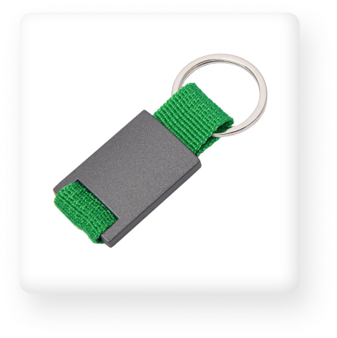
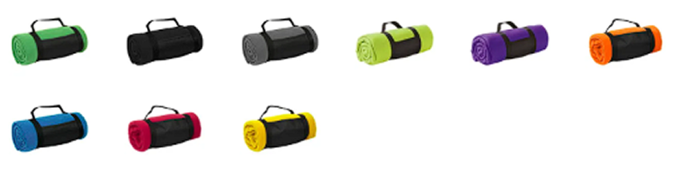






ЛАНЧ-БОКС FRESH
КРУЖКА "KATE"
29701/15
5801
Плед COLOR, 130х150 см,
флис 200 гр/м2
БРЕЛОК DARK JET;
2,8 X 6,2 X 0,6 СМ;
МЕТАЛЛ
20300/15
50132/15

Slide 11
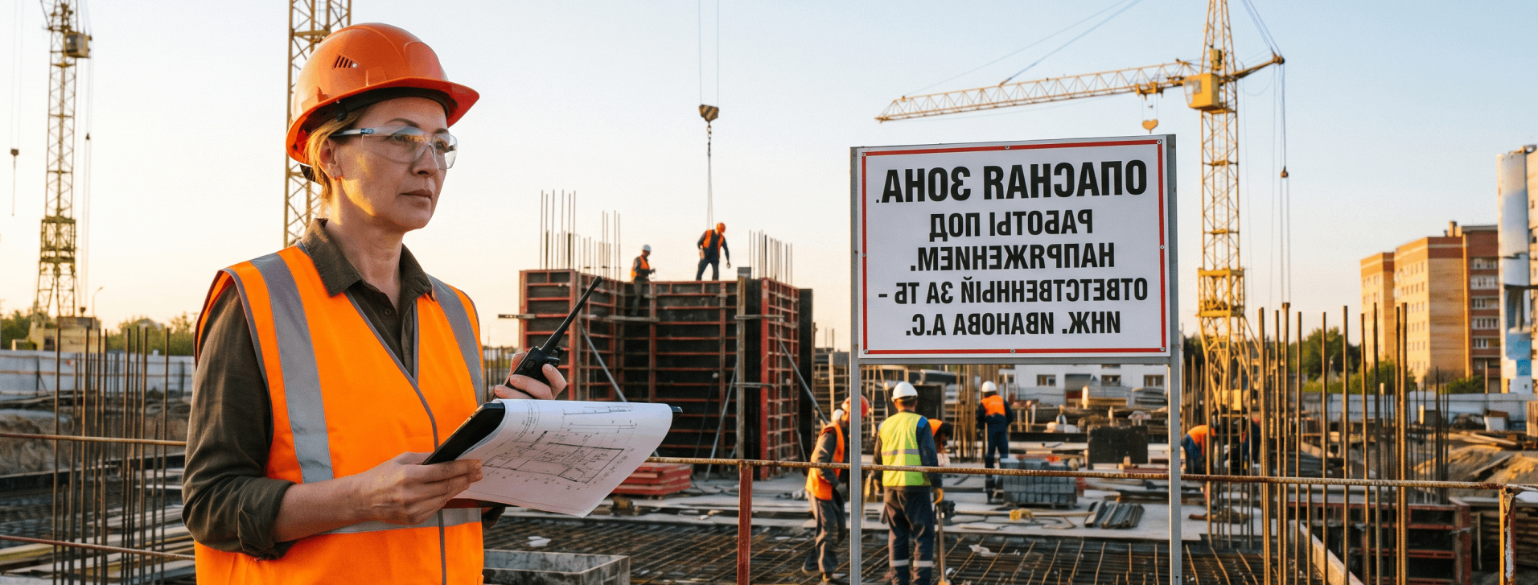
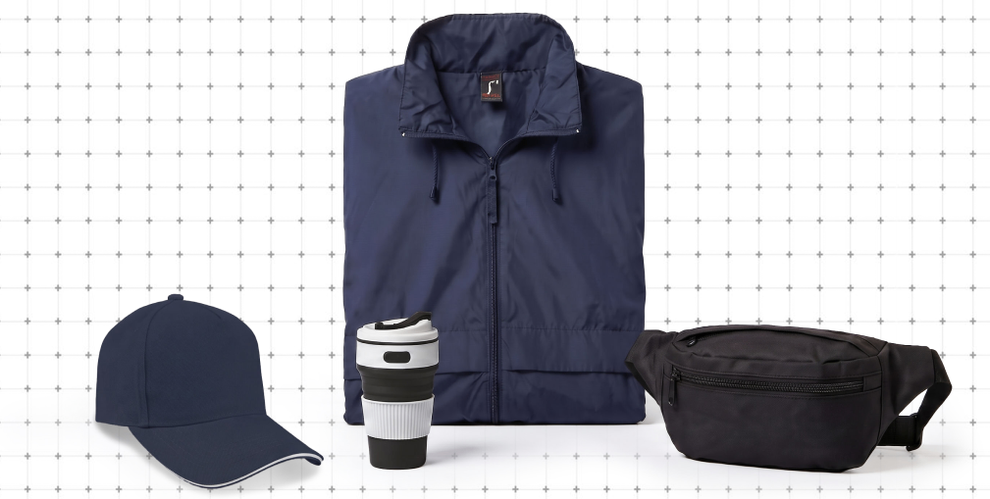
СЛУЖБА БЕЗОПАСНОСТИ
ДЛЯ КОГО: инженер по охране труда и тех. безопасности, специалист по пожарной безопасности
ПОТРЕБНОСТЬ: в высокой видимости на объекте, готовности к нештатным ситуациям
и подтверждении авторитета при проверках

Slide 12
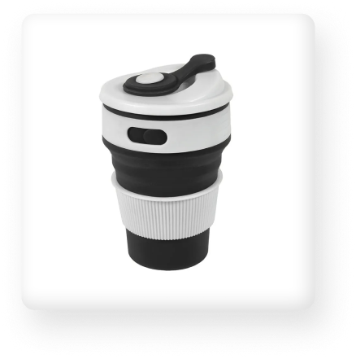
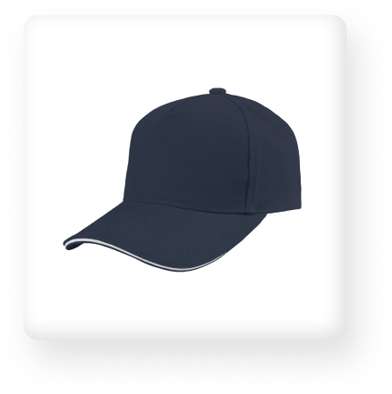







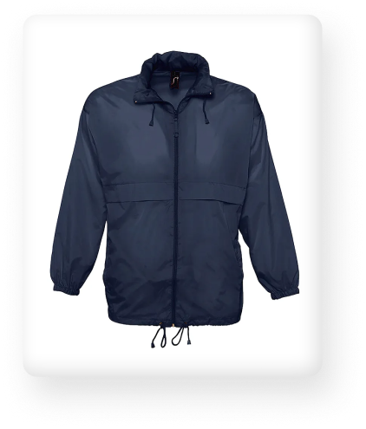
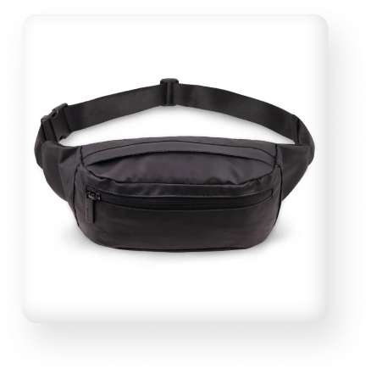
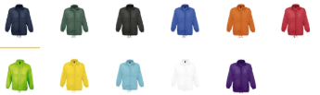


БЕЙСБОЛКА
COVER SANDWICH 370,
5 КЛИНЬЕВ,
МЕТАЛ. ЗАСТЕЖКА
СТАКАН СКЛАДНОЙ
BUTTON, 350 МЛ
33103/35
50508/319/102
СУМКА НА ПОЯС SIN,
ЧЕРНЫЙ, 37Х13Х8 СМ,
100% ПОЛИЭСТЕР
ВЕТРОВКА
ВОДООТТАЛКИВАЮЩАЯ
УНИСЕКС SURF
971401/35
732000.318

Slide 13
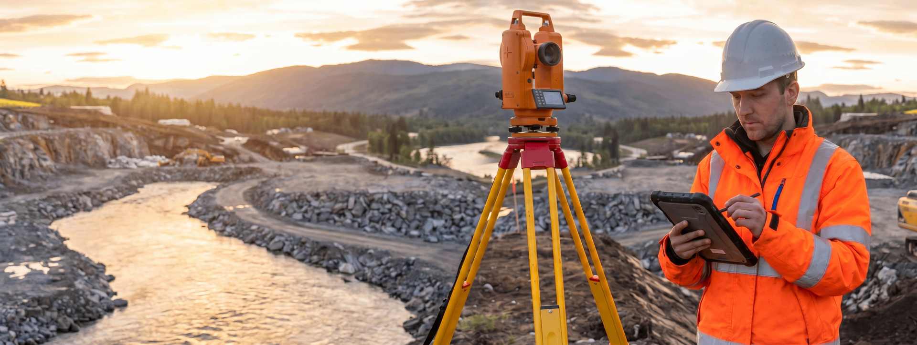

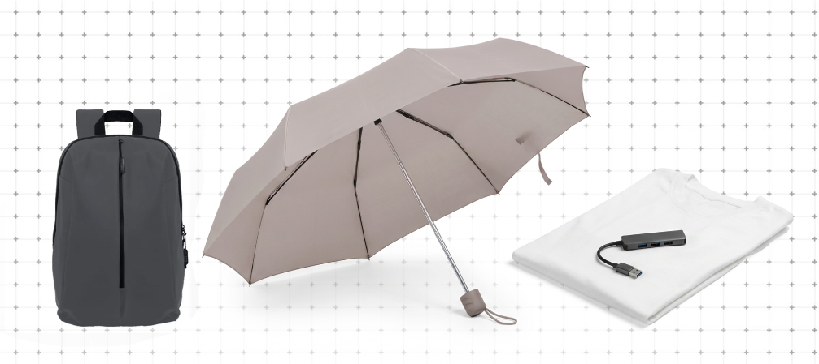
ТОЧНЫЕ КООРДИНАТЫ
ДЛЯ КОГО: геодезист, топограф, инженер по инженерным изысканиям
ПОТРЕБНОСТЬ: защита от солнца, дождя и насекомых; сохранность дорогостоящей
измерительной техники; комфорт при длительной работе на открытом воздухе

Slide 14
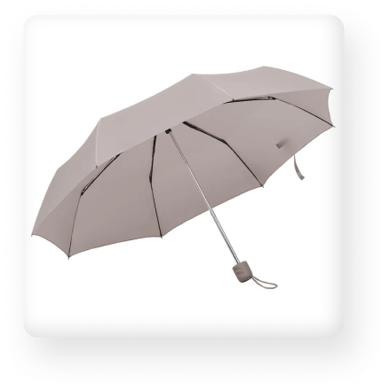
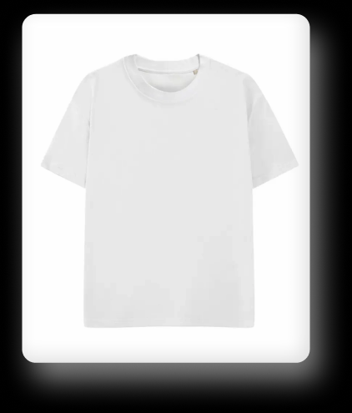




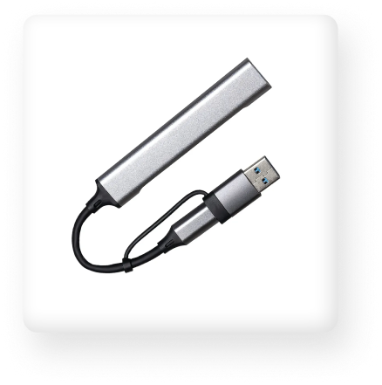
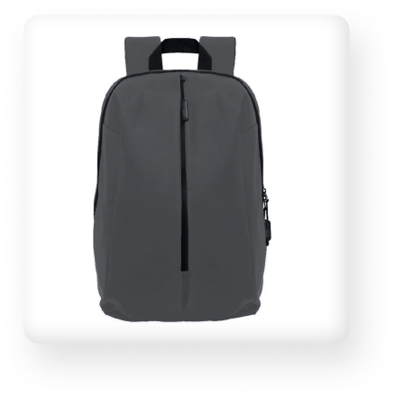









ЗОНТ СКЛАДНОЙ FOLDI,
МЕХАНИЧЕСКИЙ
ФУТБОЛКА ОВЕРСАЙЗ
УНИСЕКС LEGACY 220
7430/30
703996.102
USB-ХАБ BRANCH 4 В 1,
СЕРЫЙ, АЛЮМИНИЙ
РЮКЗАК ВОДОСТОЙКИЙ
"GO", СЕРЫЙ, 41 Х 29 Х15,5 СМ
19343/29
16805/29

Slide 15
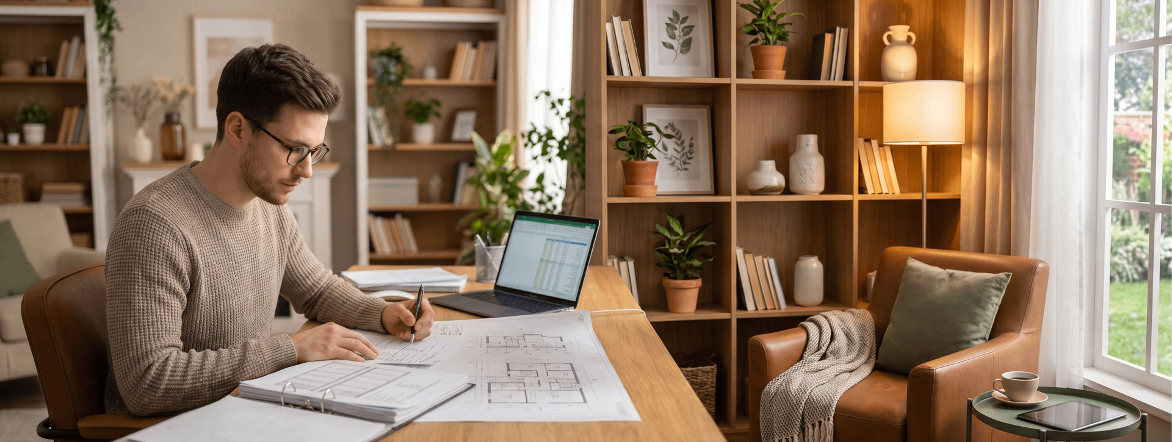

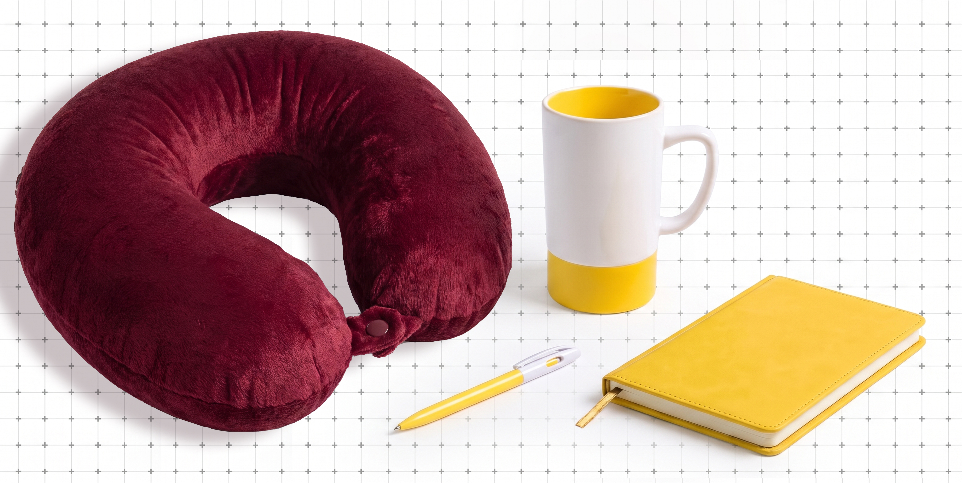

ФИНАНСЫ И ДОКУМЕНТООБОРОТ
ДЛЯ КОГО: сметчик, бухгалтер строительного проекта, экономист
ПОТРЕБНОСТЬ: снижение напряжения с глаз, порядок в огромном потоке документов,
создание уюта и снижение стресса от монотонной работы с цифрами

Slide 16

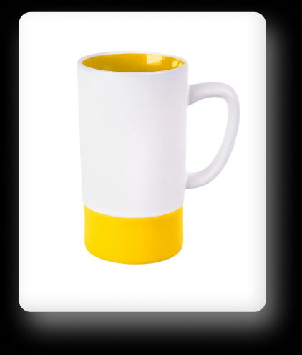

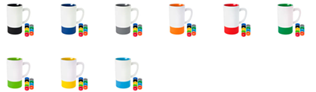
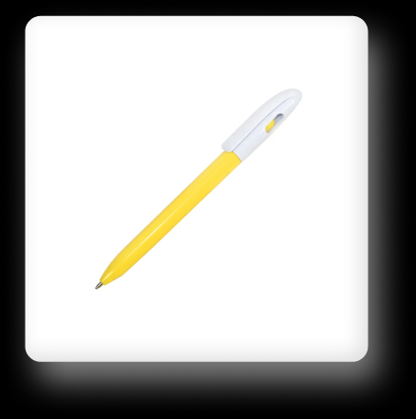
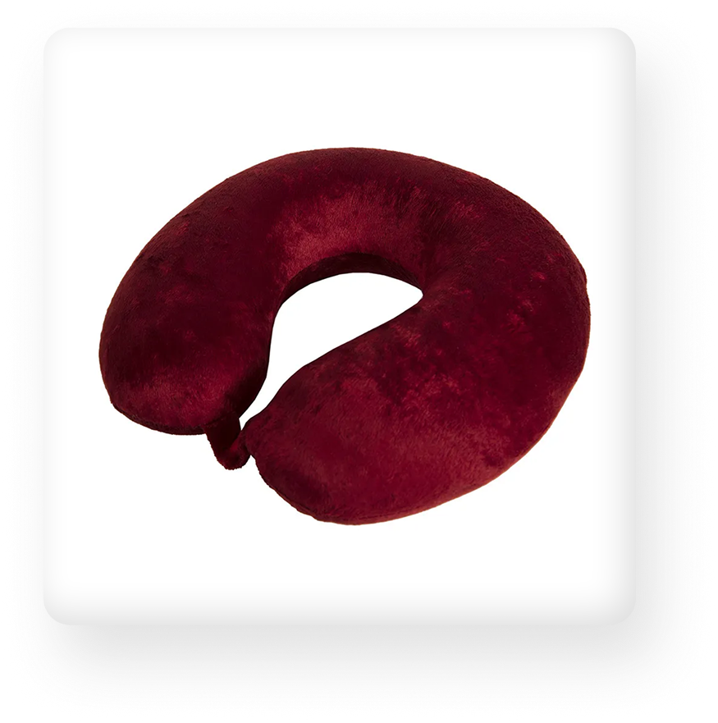








ЕЖЕДНЕВНИК
НЕДАТИРОВАННЫЙ
CAMPBELL, ФОРМАТ А5,
В ЛИНЕЙКУ
КРУЖКА FUN 2
26700/03
24605/03
РУЧКА ШАРИКОВАЯ
LEVEL, ПЛАСТИК
ПОДУШКА ДОРОЖНАЯ "SOFT"; MEMORY FOAM, МИКРОФИБРА
38014/03/01
62000/08

Slide 17
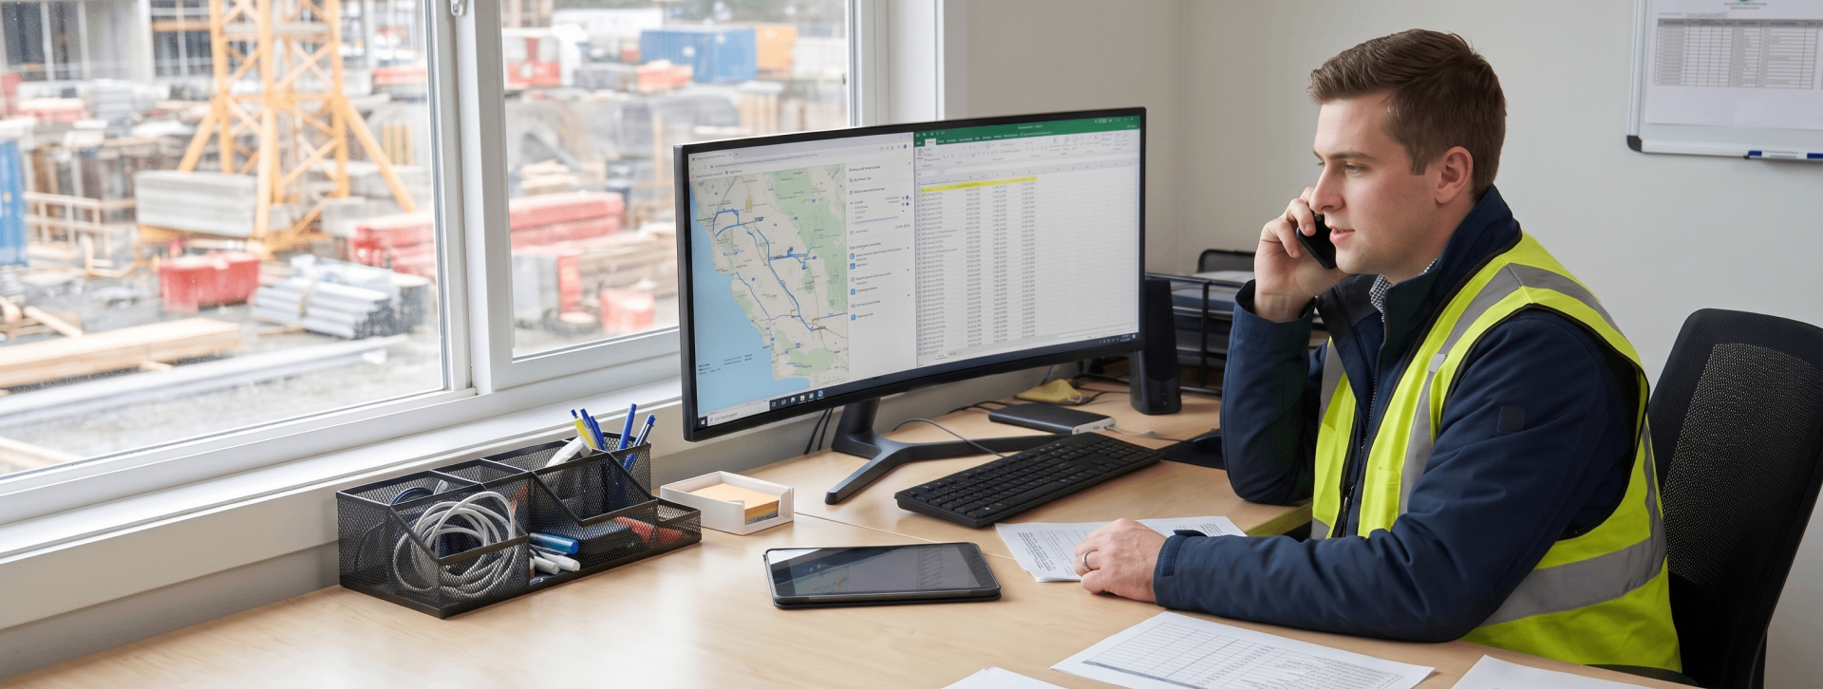
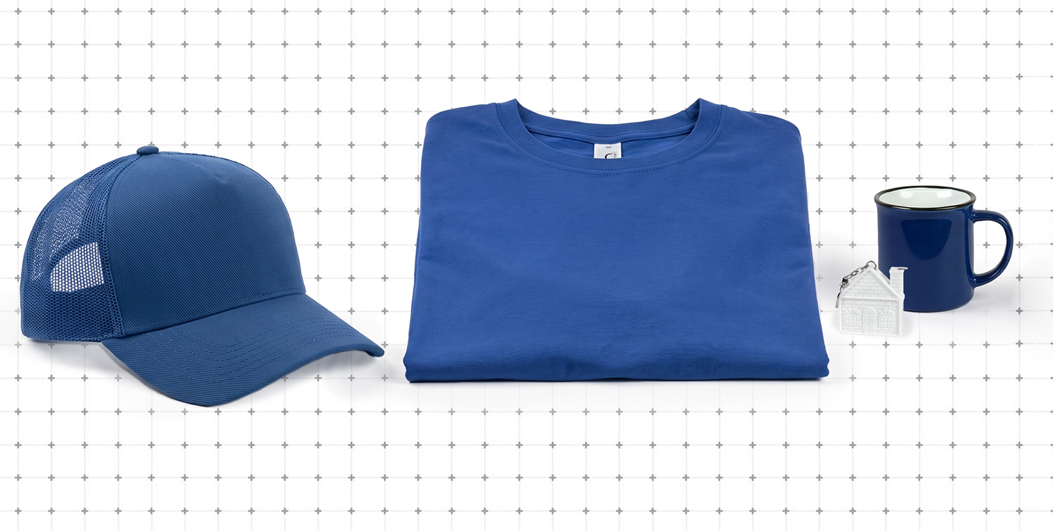
ОБЕСПЕЧЕНИЕ И ЛОГИСТИКА
ДЛЯ КОГО: менеджер по закупкам, логист, кладовщик, снабженец
ПОТРЕБНОСТЬ: в постоянной мобильности, организации мелких вещей в автомобиле и сумке,
быстрой зарядке гаджетов

Slide 18
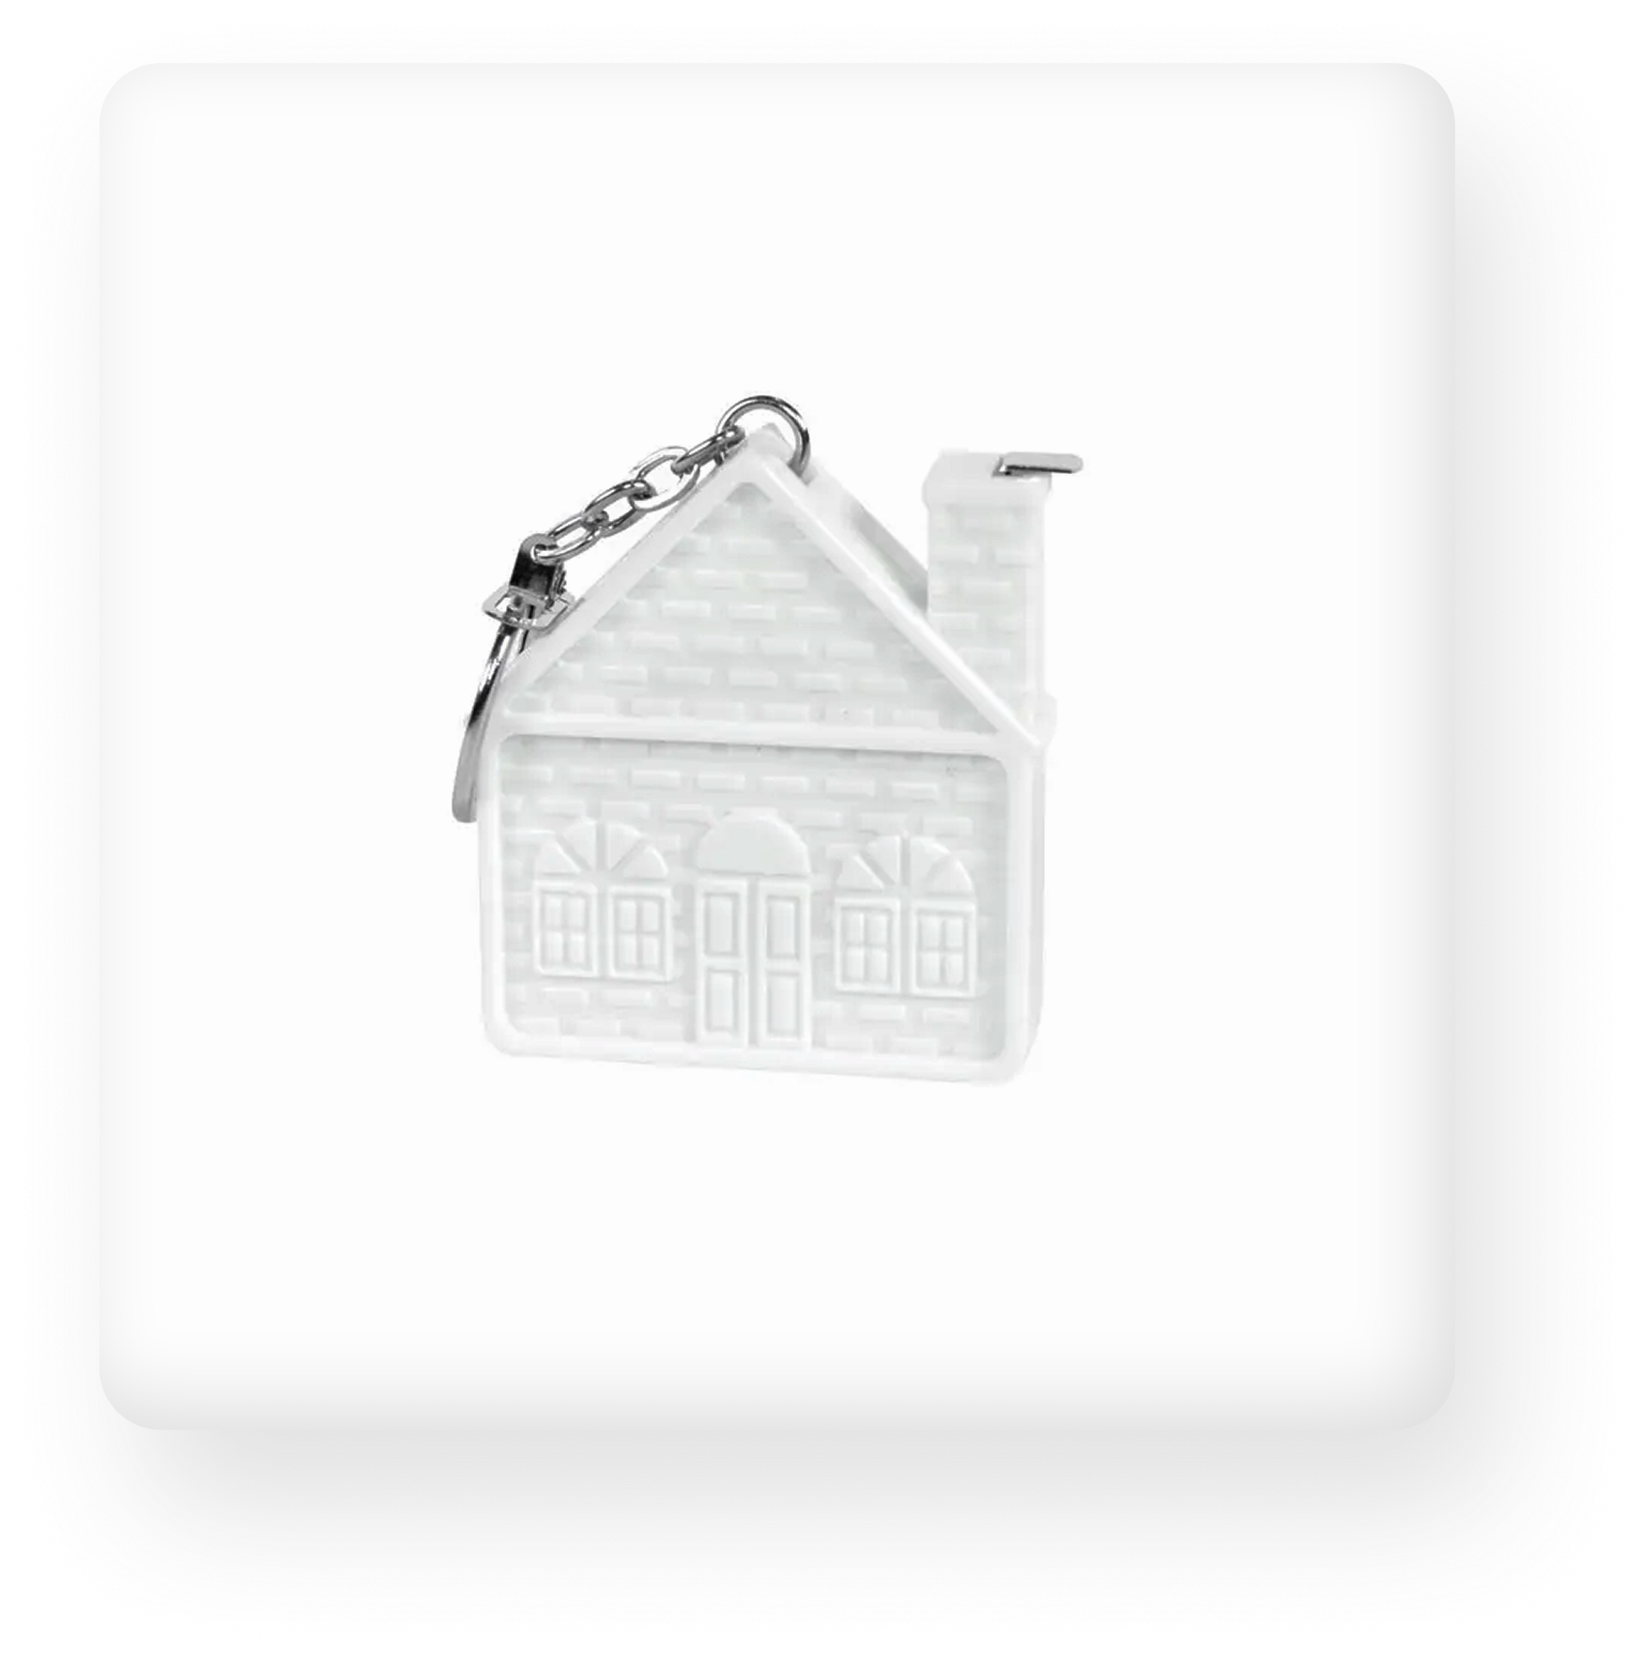
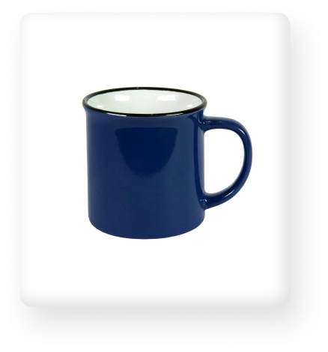
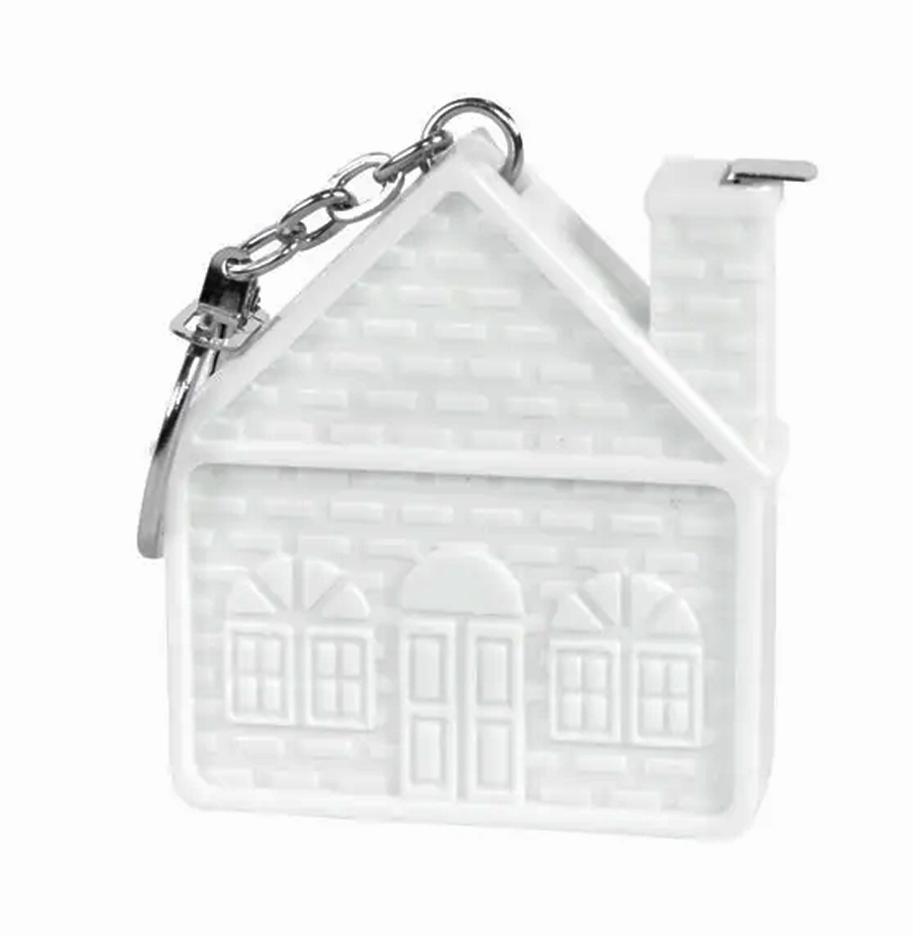

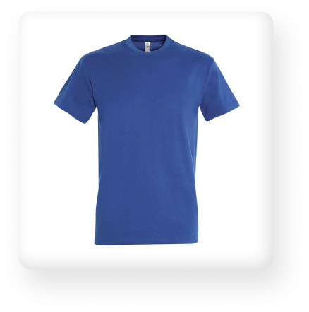

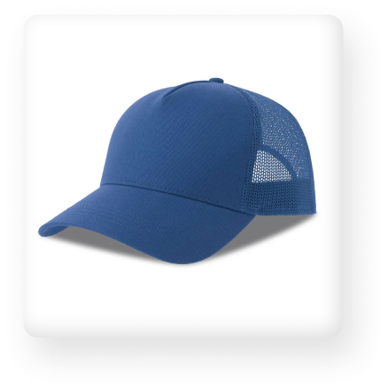




БРЕЛОК-РУЛЕТКА
"ДОМИК" (1 М)
КРУЖКА CAMP
25903/24
7301
ФУТБОЛКА МУЖСКАЯ
IMPERIAL 190
БЕЙСБОЛКА RAPPER COTTON-S, 5 КЛИНЬЕВ, ПЛАСТИКОВАЯ ЗАСТЁЖКА
711500.241
254179-S.25

Slide 19
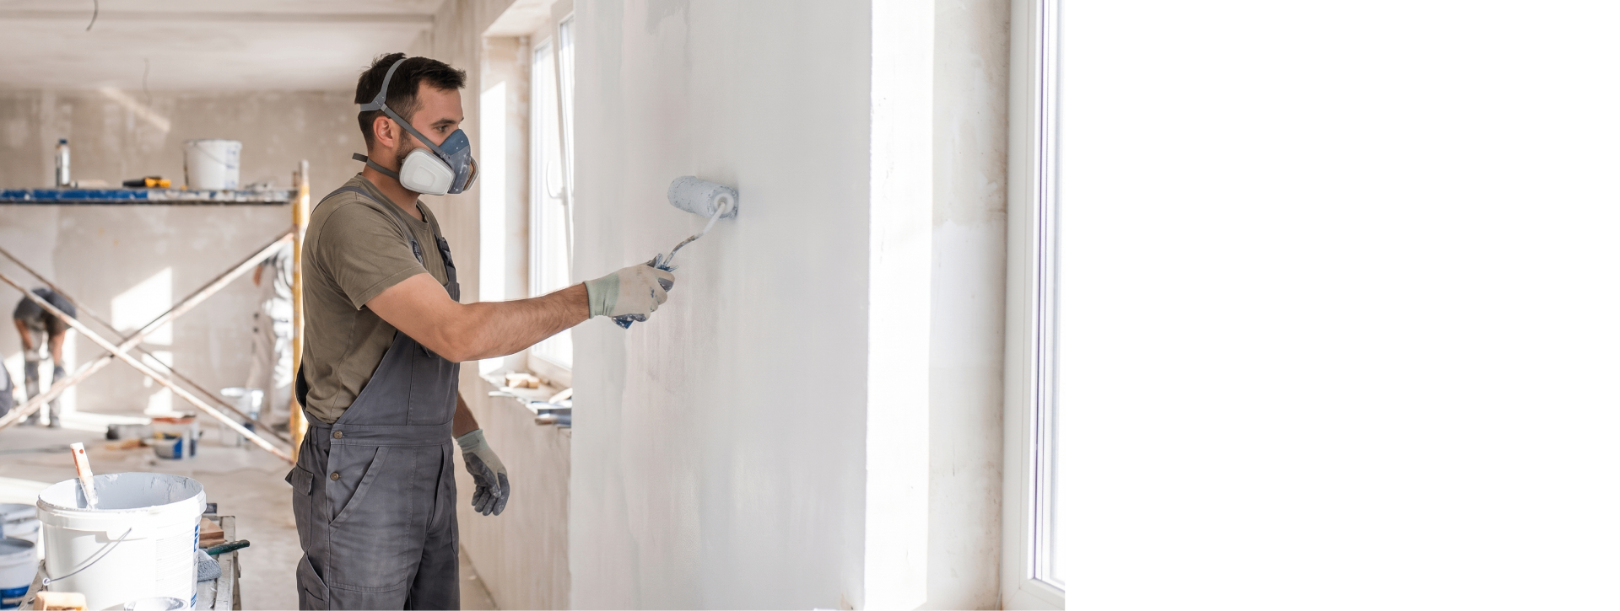

ФИНИШНАЯ ОТДЕЛКА И ДИЗАЙН
ДЛЯ КОГО: плиточник, маляр, штукатур, дизайнер интерьера
ПОТРЕБНОСТЬ: в чистоте, эстетике, точности работы инструментов и уходе за собой после
работы с агрессивными смесями

Slide 20














НАУШНИКИ ECHO
БЕСПРОВОДНЫЕ,
БЕЗ АМБУШЮР,
ПЛАСТИКОВЫЙ КОРПУС
БУТЫЛКА ДЛЯ ВОДЫ
С КАРАБИНОМ MENTO,
400МЛ
39300/01
7120/06
РЮКЗАК RUN,
СВЕТООТРАЖАЮЩИЙ
СЕРЫЙ, 48Х40СМ, 100%
ПОЛИЭСТЕР
ФУТБОЛКА МУЖСКАЯ LUANDA 150
351000.05
972069/29

Slide 21


ИТ И СЛАБОТОЧНЫЕ СИСТЕМЫ НА СТРОЙКЕ
ДЛЯ КОГО: системный администратор, монтажник слаботочных систем, инженер АСУ ТП
ПОТРЕБНОСТЬ: порядок в проводах, заряженных устройствах, отдых от мониторов, необходимость компактности инструментов

Slide 22




















ЧЕХОЛ ДЛЯ КАРТЫ
НА ТЕЛЕФОН SIMPLY,
САМОКЛЕЯЩИЙСЯ
65 Х 97 ММ
ТЕРМОС SOFT, 500 МЛ
3516/15
19724/15
ТОЛСТОВКА СВИТШОТ
УНИСЕКС ANTARES 260
USB FLASH - КАРТА
ASSORTI (8ГБ)
52100.264
19301_8GB/15

Slide 23











РАБОТАТЬ ПРОЩЕ,
КОГДА У ПРОЕКТА ЕСТЬ СРОК,
У СМЕТЫ — БАЛАНС,
У КОМАНДЫ — ПОДДЕРЖКА!

